Slide 1
Mjerne jedinice za masu
-petar vugrinec 5.a

Slide 2
masa
mjera tromosti tijela
oznaka: m
mjerna jedinica: kilogram
oznaka mjerne jedinice: kg

Slide 3
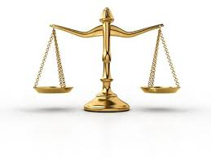
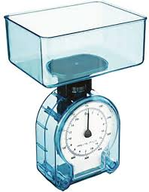
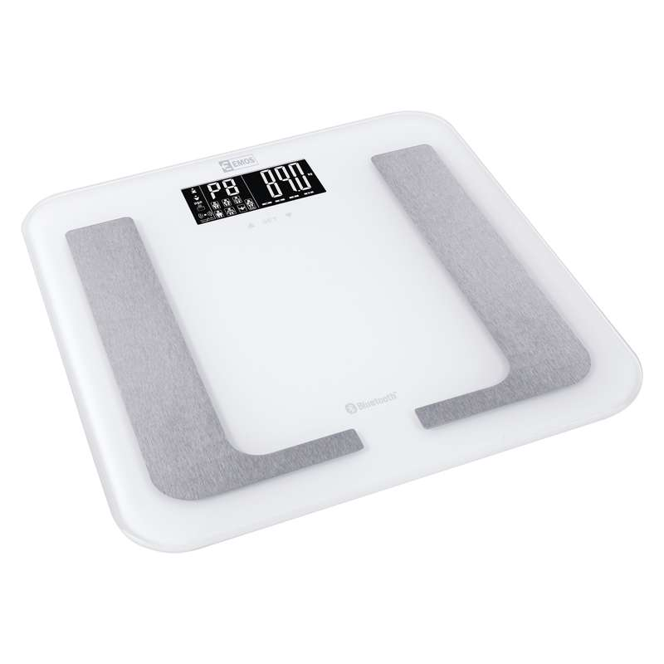
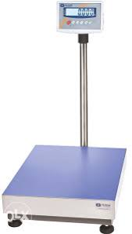
MJERNI UREĐAJ ZA MASU JE VAGA.

Slide 4
MJERNE JEDINICE ZA MASU:
MANJE OD KILOGRAMA:
-dekagram (dag)
-gram (g)
-miligram (mg)
VEĆE OD KILOGRAMA:
-tona (t)

Slide 5
tona 1t = 1000 kg
kilogram 1kg = 100 dag = 1000 g
dekagram 1dag = 10 g
gram 1g = 1000 mg

Slide 6
Preračunavanje mjernih jedinica za masu
3 t= 3000 kg
72 t= 72000 kg
4 kg= 40 dag
279 kg= 27900 dag
10 kg= 10000 g
75 kg= 75000 g
2 dag= 20 g
98 dag= 980 g
2 g= 2000 mg
25 g= 25000 mg

